Slide 1
Stedelijk en regionaal bestuur
Prof. dr. Marcel Boogers

Slide 2
Programma
Lokaal bestuur: verschijningsvormen en onderscheidende kenmerken
Nieuwe taken en opgaven (ook: Corona!)
Schaalvergroting: herindelingen en regionalisering
Vermaatschappelijking: democratie en bewonersparticipatie
De balans opgemaakt voor ambtenaren en bestuurders

Slide 3
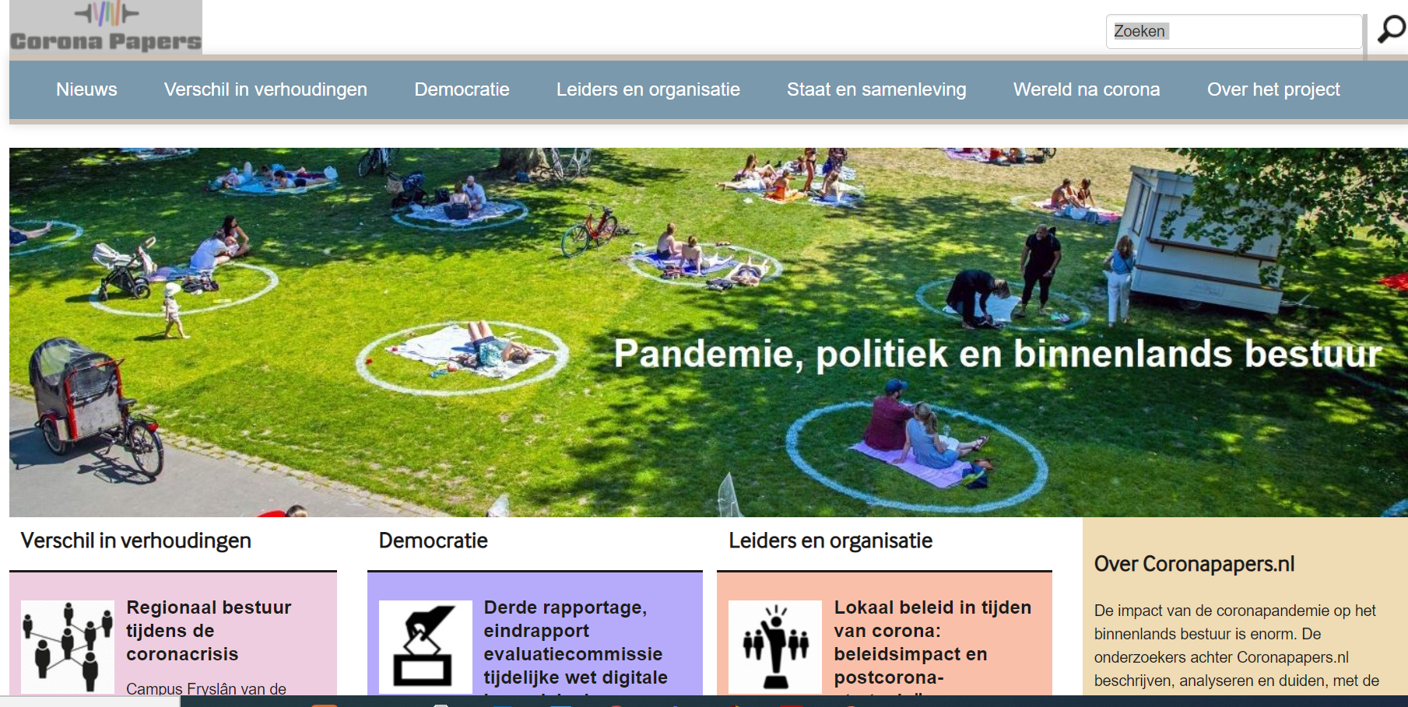

Slide 4
Vraag: wat zijn kenmerken van het bestuur van je gemeente?

Slide 5
Vraag: wat weet je over het bestuur van je regio?

Slide 6
Vraag: wat weet je over het bestuur van je provincie?

Slide 7
Lokaal en regionaal bestuur: een ordening
Lokaal bestuur: gemeenten
  ’eerste overheid’
  ‘open huishouding’: integraal en gebiedsgericht
Regionaal bestuur: intergemeentelijke samenwerking
  Vrijwillig of wettelijk verplicht
  ‘Verlengd lokaal bestuur’
  Meestal taakgericht

Slide 8
Lokaal en regionaal bestuur: een ordening
Regionaal bestuur: provincie
  Middenbestuur
  Open huishouding, met focus op RO, Natuur&Milieu, Infrastructuur, Economie, Lokaal bestuur
Regionaal bestuur: waterschap
  Oudste vorm van lokaal bestuur in Nl.
  Door enorme schaalvergrotingen nu regionaal
  Functioneel bestuur: taakgericht

Slide 9
Lokaal en regionaal bestuur: een ordening
 | Lokaal | Regionaal
Gebiedsgericht | Gemeenten | Provincies (Intergemeentelijke samenwerkings-verbanden)
Taakgericht |  | Waterschappen + Intergemeentelijke samenwerkings-verbanden

Slide 10
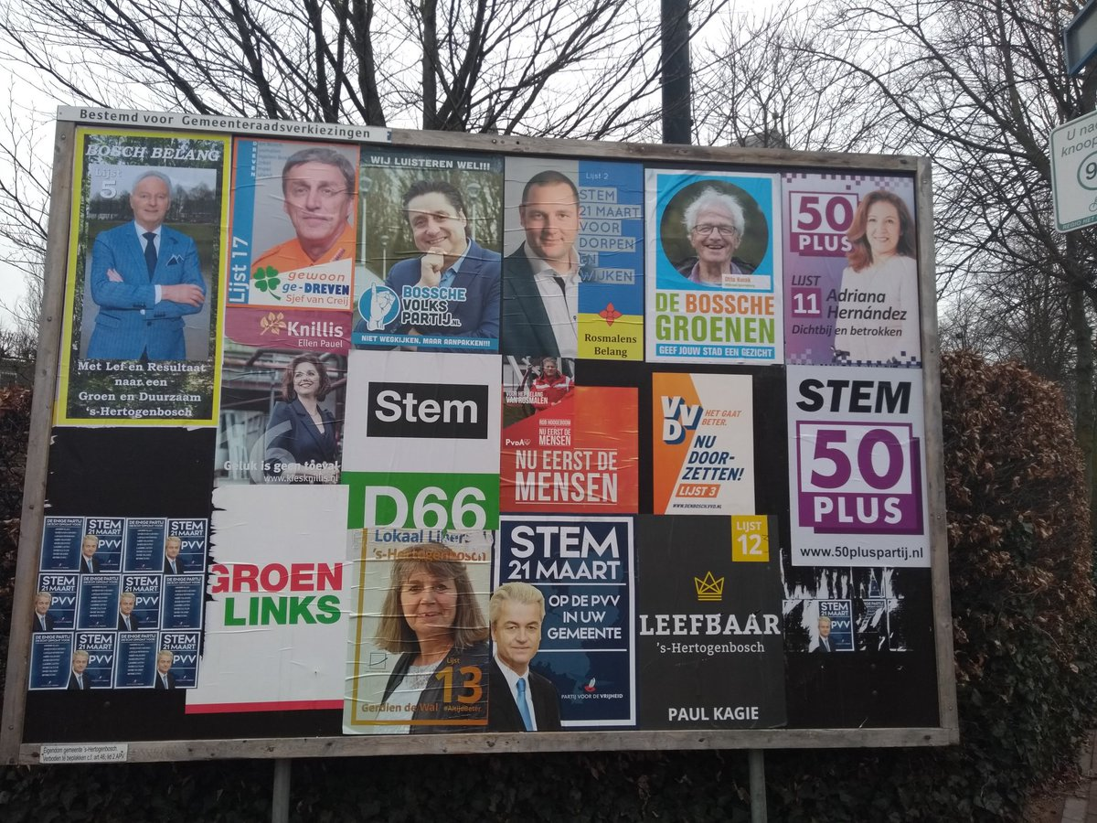

Slide 11
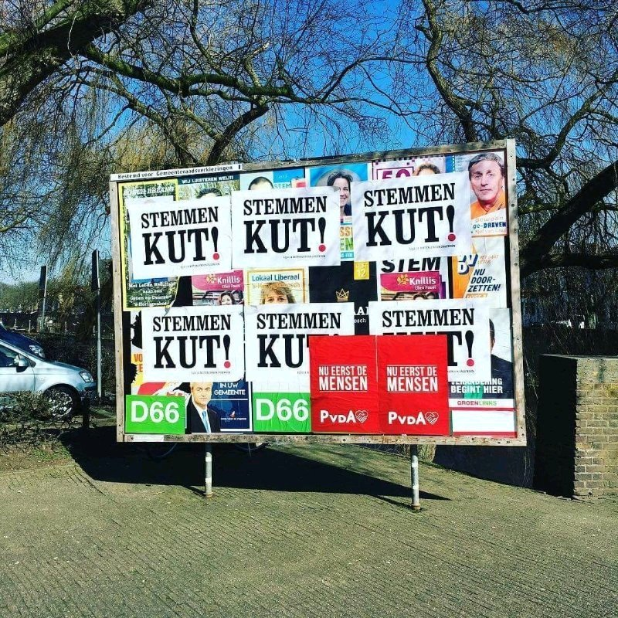

Slide 12




Slide 13
Vraag: maakt het uit welke partijen de dienst uitmaken in het gemeentebestuur?
Waarom wel/niet?

Slide 14
Kenmerken lokaal bestuur
‘Eerste overheid’
  Als eerste aan zet bij aanpak nieuwe maatschappelijke problemen
  Kennis van lokale wensen en omstandigheden
Nabijheid
  Politiek en bestuur meer benaderbaar
  Korte afstand tussen beleid en uitvoering
Pragmatisch
  Vraagstukken staan centraal; partijpolitiek minder

Slide 15


Afgeleide kwaliteiten
Leerschool voor politiek burgerschap
  Gemeente als ‘basiscel democratie’
  Politieke carrière-paden
  Door kleinschaligheid meer mogelijkheid tot experimenten
Voedingsbodem politieke organisaties

Slide 16
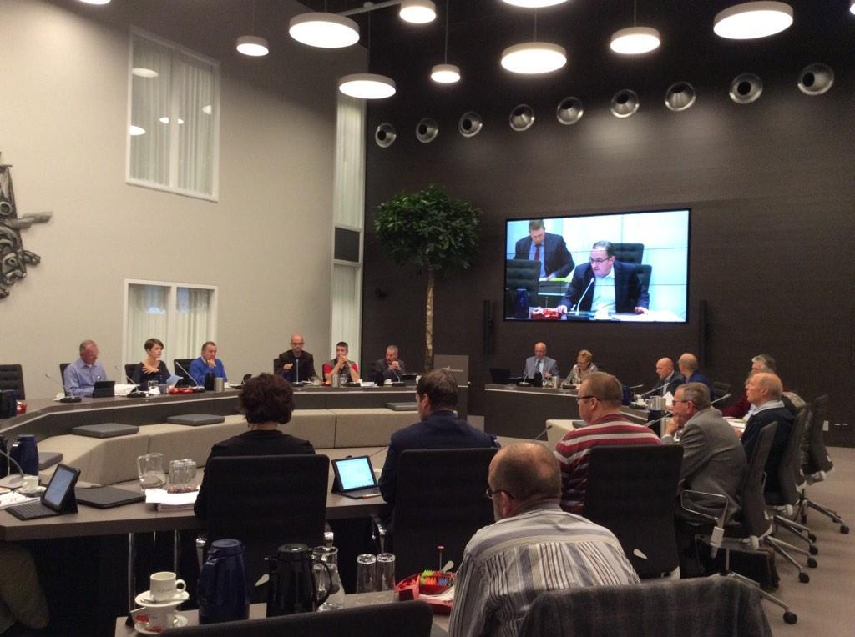

Slide 17
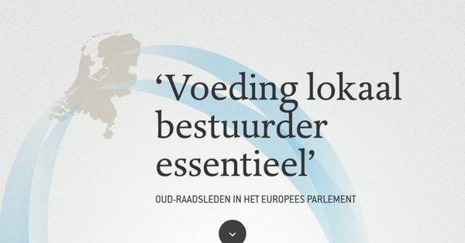

Slide 18


Slide 19
Uitgangspunten lokaal bestuur
Verhoudingen met inwoners: toegankelijk
  Toegankelijkheid en contact
  Ruimte voor eigen initiatieven
Verhoudingen binnen het bestuur: zakelijk
  Zakelijke verhoudingen
  Politieke verschillen niet op de spits drijven
Verhoudingen met rijksoverheid: tegenmacht
  Eigen beleidsruimte
  Tegenwicht: invloed op landelijk beleid
  Rol bij uitvoering rijkstaken

Slide 20
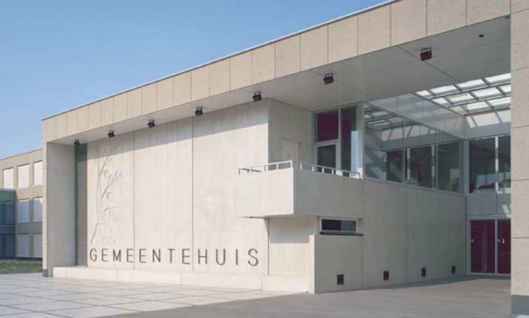

Slide 21
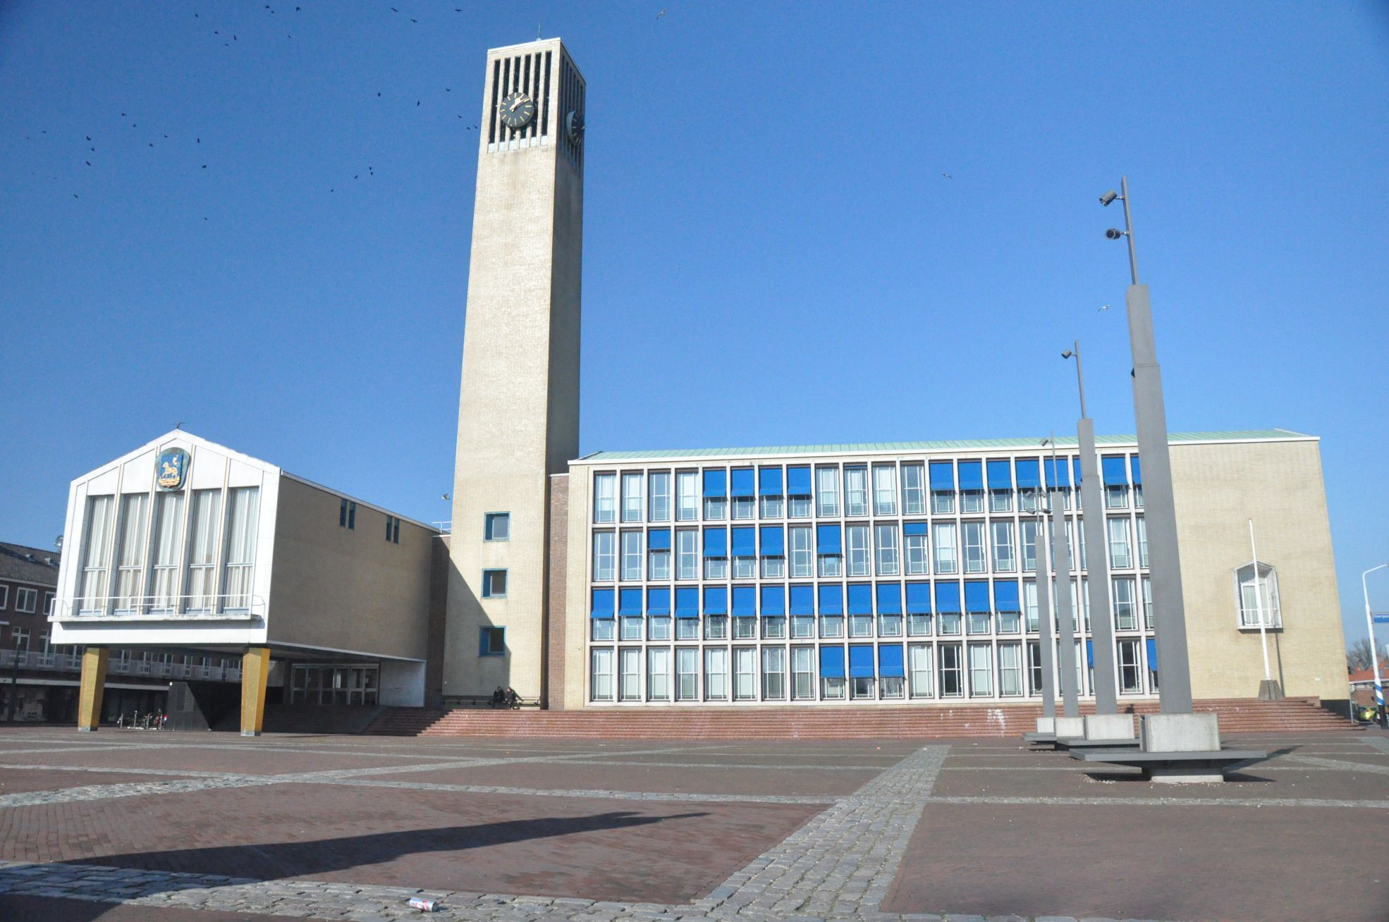

Slide 22
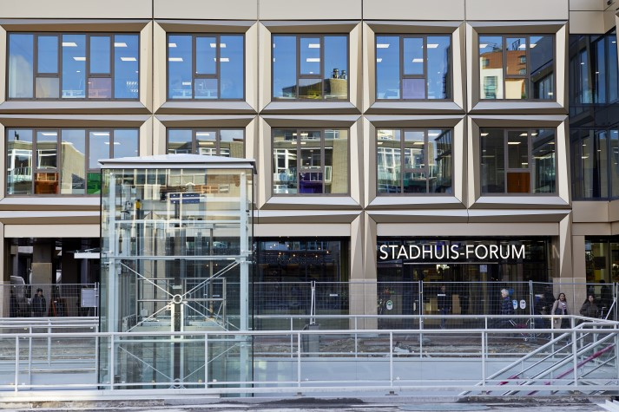

Slide 23
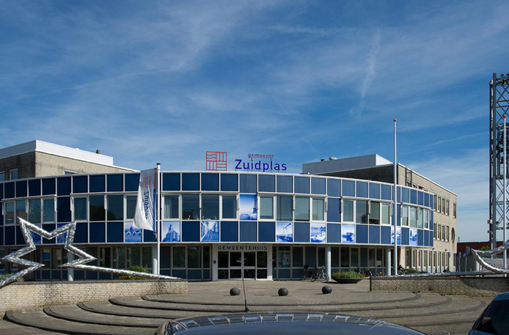

Slide 24
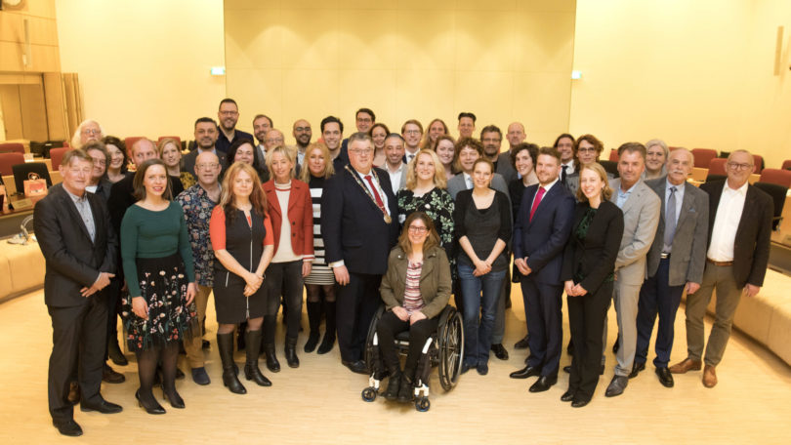

Slide 25
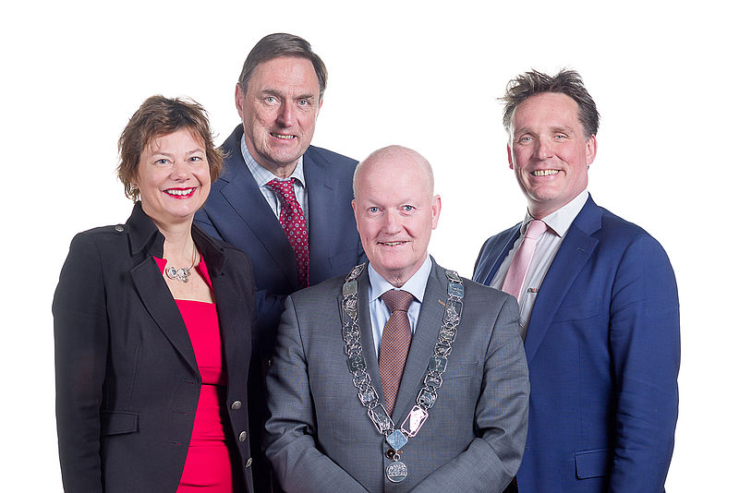

Slide 26
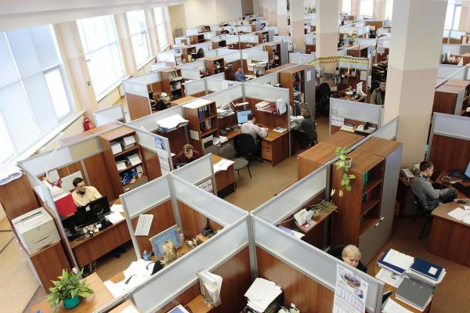

Slide 27
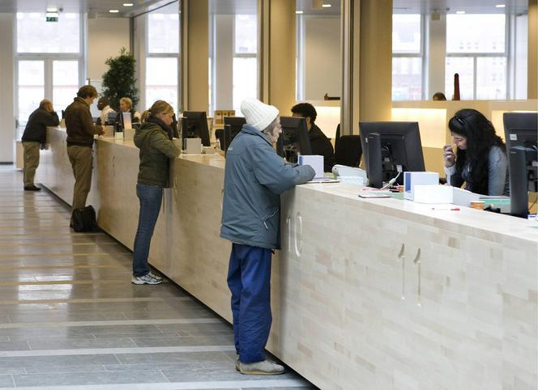

Slide 28


Slide 29
Lokaal bestuur 4 gedaanten
 | Intern | Extern
Bestuurlijk | Politiek bestuur | Mede-overheid
Ambtelijk | Ambtelijke organisatie | Dienstverlener

Slide 30
Politiek bestuur
Gemeenteraad, college, B&W
Sturing
Legitimiteit: aanvaarding, vertrouwen, tevredenheid
Responsiviteit

Slide 31
Mede-overheid
Bestuurlijk: regio, provincie, rijk, EU
Maatschappelijk: bedrijven, organisaties, instellingen
Netwerkende overheid

Slide 32
Ambtelijke organisatie
Beleidsvoorbereiding + onderhoud organisatie
Bedrijfseconomische criteria
Specialisatie en kostenefficiency

Slide 33
Dienstverlener
Persoonsgebonden: paspoort, uitkering, vergunning, zorg
Gebiedsgebonden: onderhoud en beheer openbare ruimte.
Klantgerichtheid
Efficiency

Slide 35


Slide 36
Opgaven gemeenten 2024
informatiesamenleving
  datagedreven werken, ‘smart cities’
uitvoering
  maatwerk in uitvoering en dienstverlening
fysieke opgaven
  RO en klimaat
inclusieve samenleving
  sociaal domein
democratisch besturen
  nieuwe democratie voor nieuwe keuzes

Slide 37
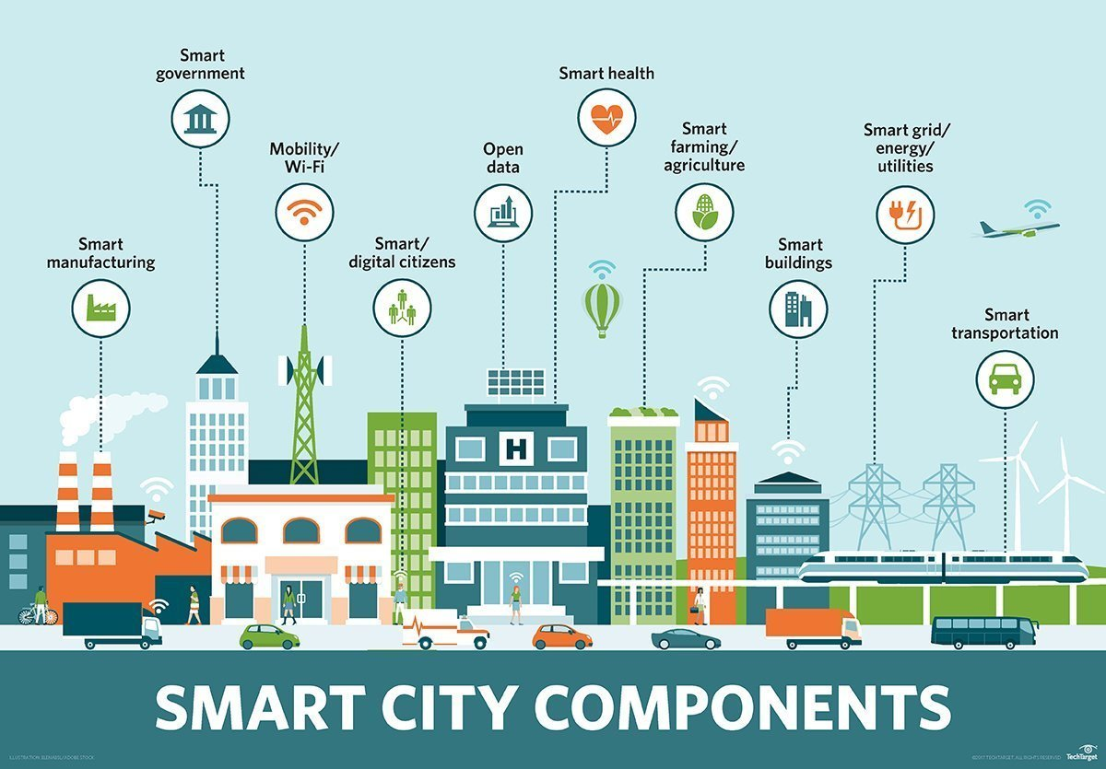

Slide 38


Slide 39


Slide 40


Slide 41
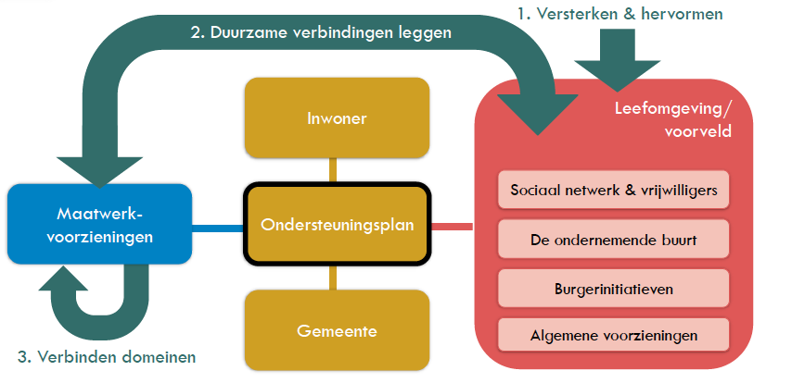

Slide 42
Vraag: hoe zal de corona-crisis deze ontwikkelingen beïnvloeden?

Slide 43


Slide 44


Slide 45


Slide 46
Trend 1: nieuwe taken en opgaven
Taken: overdracht taken Rijk en provincie aan gemeenten → decentralisaties
Opgaven: vraagstukken op het gebied van huisvesting, RO, milieu, energie, onderwijs, zorg, etc.

Slide 47
Trend 2: schaalvergroting
Gemeentelijke herindelingen
Regionalisering gemeentelijke taken
Veroorzaakt door decentralisaties én maatschappelijke schaalvergroting

Slide 48
Trend 3: vermaatschappelijking
Groter beroep op ‘eigen verantwoordelijkheid’
‘Participatiesamenleving’
Samenwerking met bedrijven en instellingen
Publiek-private samenwerking
Ideologische en financiele achtergrond

Slide 49
Trend 4: Politieke strijd
Meer politieke crises
Meer ‘vallende wethouders’

Slide 50
Trend 5: Versplintering
Meer partijen in de gemeenteraad
Nivellering politieke macht: geen dominante partijen meer
Meer profilerings-drang

Slide 51
Trend 6: Minder partij-politiek
Verzwakking traditionele partijen
Meer persoonsgebonden stemgedrag
Opkomst lokale partijen
Achtergrond: populisme en lokalisme
Opkomst participatieve democratie

Slide 52
Kenmerken lokaal bestuur
‘Eerste overheid’
  Als eerste aan zet bij aanpak nieuwe maatschappelijke problemen
  Kennis van lokale wensen en omstandigheden
Nabijheid
  Politiek en bestuur meer benaderbaar
  Korte afstand tussen beleid en uitvoering
Pragmatisch
  Vraagstukken staan centraal; partijpolitiek minder

Slide 53
Unieke kenmerken lokaal bestuur
Verhoudingen met inwoners: nabijheid
  Toegankelijkheid en contact → gevolgen schaalvergroting?
  Ruimte voor eigen initiatieven → toegenomen!
Verhoudingen binnen het bestuur
  Zakelijke verhoudingen → gevolgen schaalvergroting?
  Politieke verschillen niet op de spits drijven → meer tegenstellingen
Verhoudingen met rijksoverheid
  Eigen beleidsruimte → decentralisaties!
  Rol bij uitvoering rijkstaken → decentralisaties!

Slide 55


Slide 56
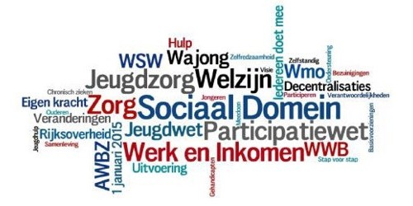

Slide 57


Slide 58
Decentralisaties
Vanaf 1990
Welzijn, volkshuisvesting, onderwijsachterstanden, bijstand
Zorg, jeugdzorg, arbeidstoeleiding

Slide 59
Waarom decentralisaties?
Integraal beleid: tegengaan verkokering
Maatwerk: afstemmen op lokale situatie
Slagvaardigheid: inspelen op nieuwe opgaven
Democratie: meer invloed inwoners
(vanwege 1 t/m 3: altijd bezuinigingen!)

Slide 60
Gevolgen decentralisaties
Hogere eisen aan bestuurskracht gemeenten
Rol gemeenteraad verzwakt
Efficiencykortingen zijn groter dan efficiencywinst
Weinig lokaal maatwerk
Op langere termijn: meer ruimte om lokale problemen op eigen manier aan te pakken

Slide 61
Nieuwe opgaven

Slide 65
Gevolgen nieuwe opgaven
Hogere eisen aan bestuurskracht gemeenten
Ambtenaren lopen voorop
Regionale samenwerking wordt belangrijker
Rol gemeenteraad verzwakt
Ingewikkelde politieke keuzevraagstukken

Slide 66
Schaalvergroting
Gemeentelijke herindelingen
Regionalisering
Herindeling wordt gezien als alternatief voor regionale samenwerking of omgekeerd
In de praktijk: aparte schaalvergrotingen

Slide 67
Herindelingen
Zeer geleidelijk proces
Belangrijkste motieven:
  Bestuurskracht: lokale opgaven
  RO en huisvesting: uitbreidingsruimte voor steden
  Bestuurskracht: gedecentraliseerde taken
Tot 2002: door BZK geïnitieerd
Daarna: op initiatief van gemeenten

Slide 68
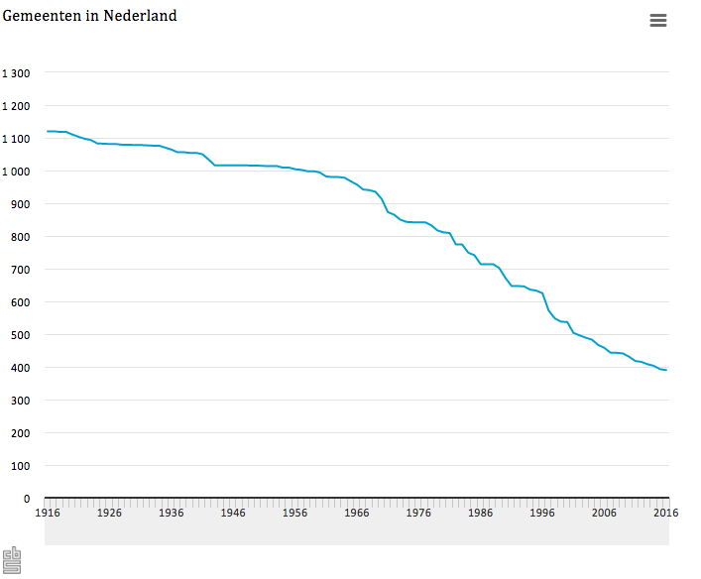
Aantal gemeenten

Slide 69
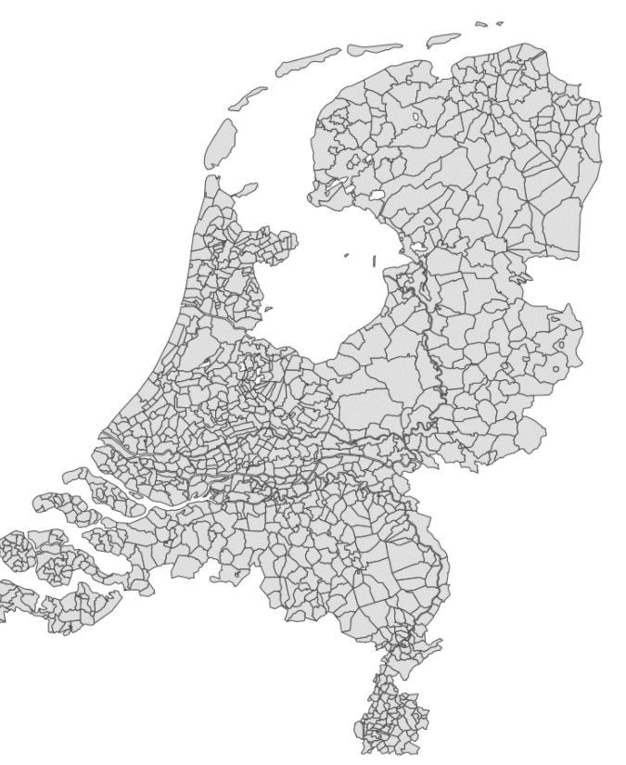

Slide 70

Vermindering aantal gemeenten, 1900-2020

Slide 71
REGIO

Slide 72
GROEI

Slide 73
ORGIE

Slide 74
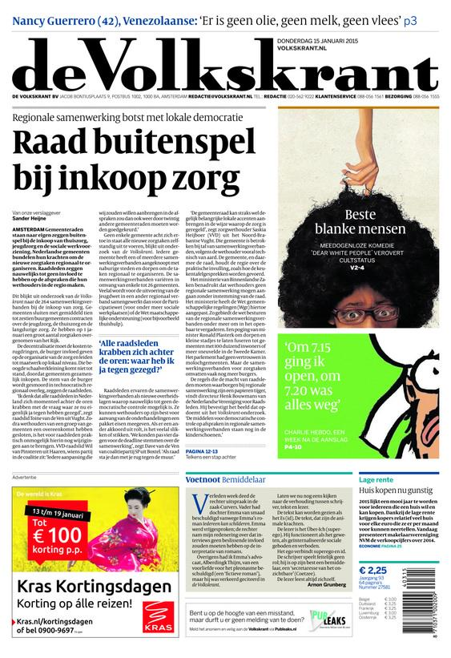

Slide 75





Slide 76
WAAROM REGIONAAL BESTUUR?
Maatschappelijke schaalvergroting: agglomeratievorming
Taakoverdracht: decentralisaties
Bezuinigingen (en personeelstekort)

Slide 77
WAAROM REGIONAAL BESTUUR?
Om taken beter en goedkoper uit te kunnen voeren
bedrijfseconomische schaalvoordelen
(‘economies of scale’)
Om taken uit te voeren op de schaal waarop deze het meeste effect hebben
beleidsmatige schaalvoordelen
(‘economies of scope’)

Slide 78
SOORTEN REGIONAAL BESTUUR: TAKEN
Strategische taken: ontwikkelen gezamenlijke visie
  REGIONALE ONTWIKKELING
Tactische taken: voorbereiden en uitvoeren beleid
  GRENSOVERSCHRIJDENDE SAMENWERKING
Operationele taken: bedrijfsvoering (personeel, ICT, huisvesting, etc.)
  DIENSTVERLENENING

Slide 79
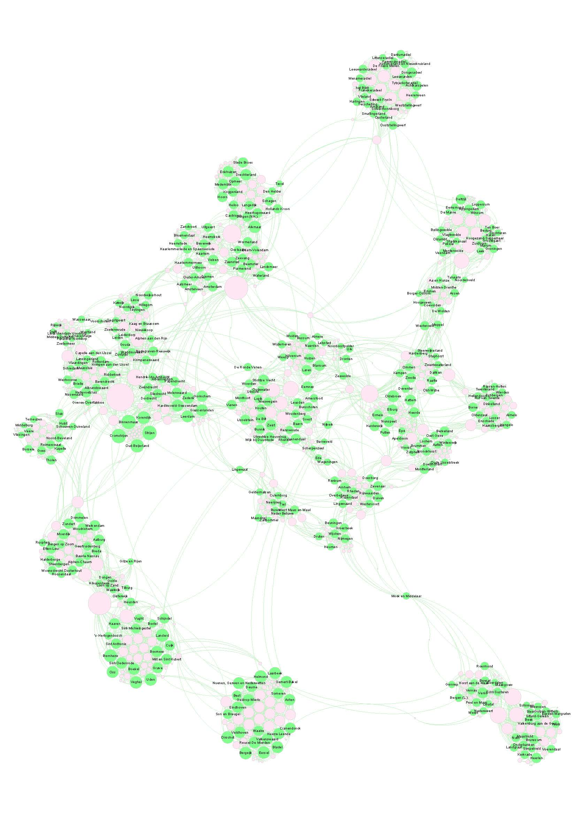

Slide 81
Regionale samenwerking
Gemiddeld 16 samenwerkingsverbanden per gemeente

Slide 82
Regionale samenwerking
Gemiddeld 16 samenwerkingsverbanden per gemeente
Elke gemeente werkt samen met gemiddeld 56 verschillende gemeenten

Slide 83
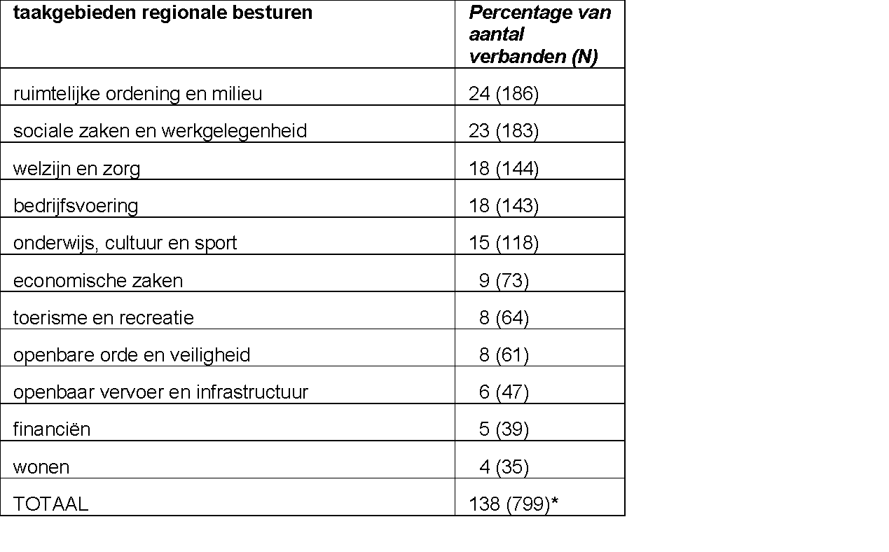
Samenwerkingsverbanden

Slide 84
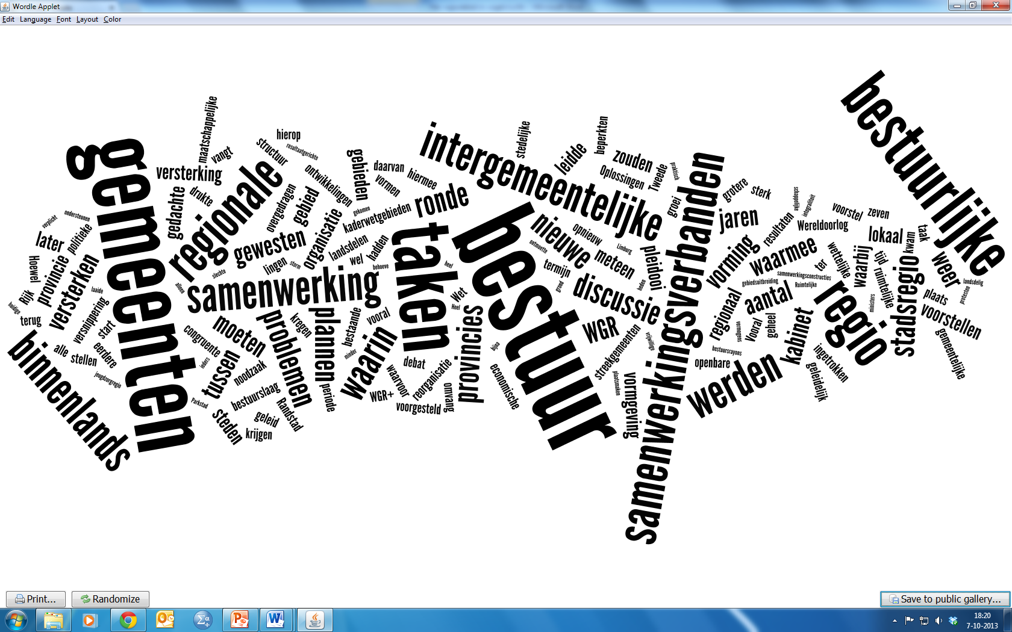

Slide 85
Bermuda-driehoek bestuurlijke reorganisatie
Giga-gemeente
Vierde bestuurslaag
Sterke provincie

Slide 86
WAAROM REGIONAAL BESTUUR?
Omdat vorming mega-gemeenten taboe is
Omdat versterking provincie botst met bestaande tradities

Slide 87
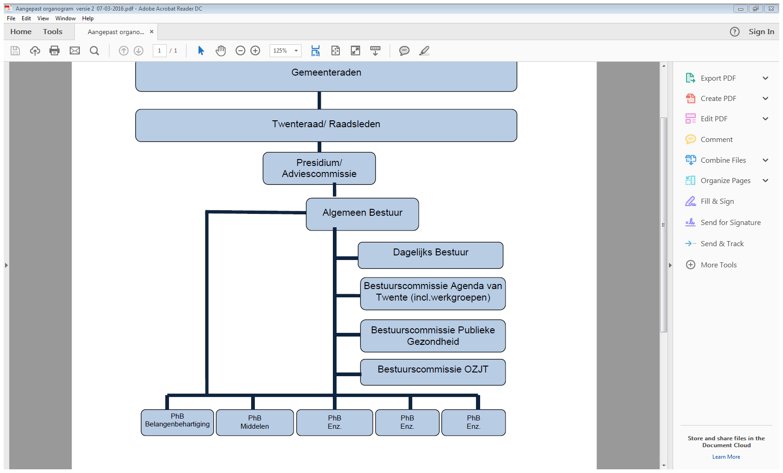

Slide 88
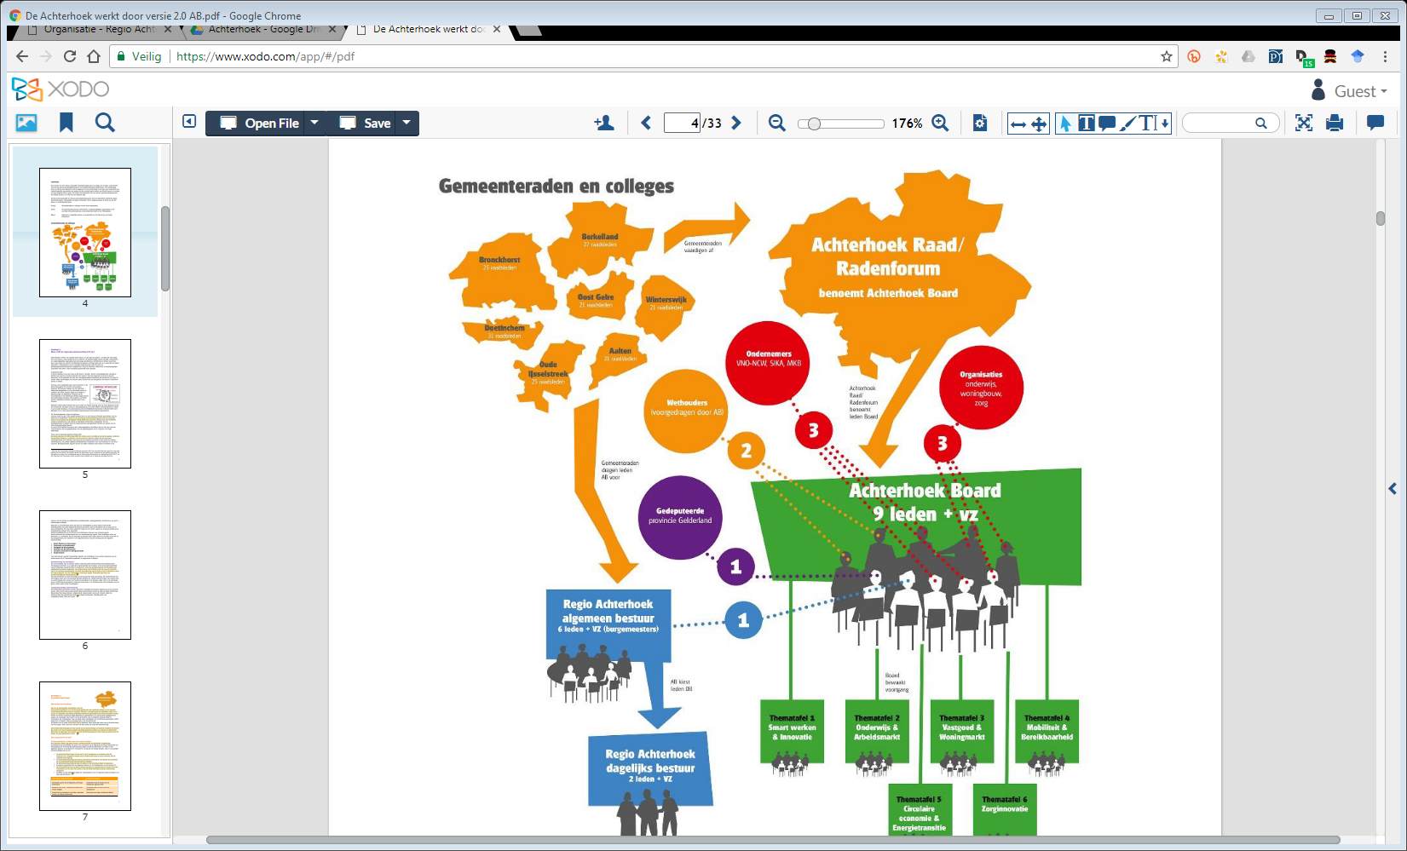

Slide 89


Slide 90
Waarom is regionale samenwerking in de praktijk vaak lastig?
Erg complexe besluitvormingsstructuren
‘Gestold wantrouwen’
Geen gezamelijke visie
Gemeenteraad op afstand
Regionale belangen worden niet gehoord

Slide 91
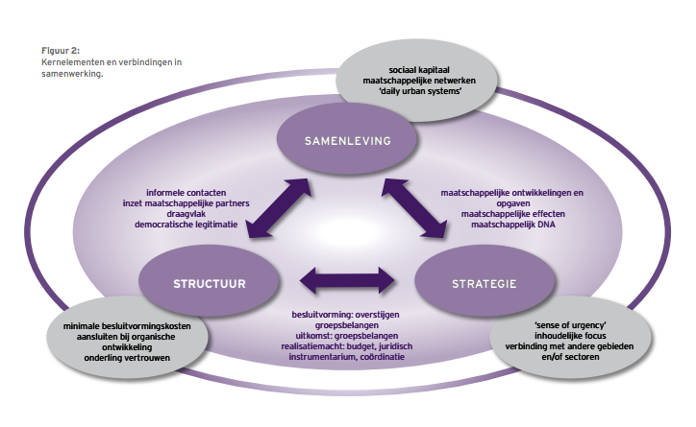

Slide 92
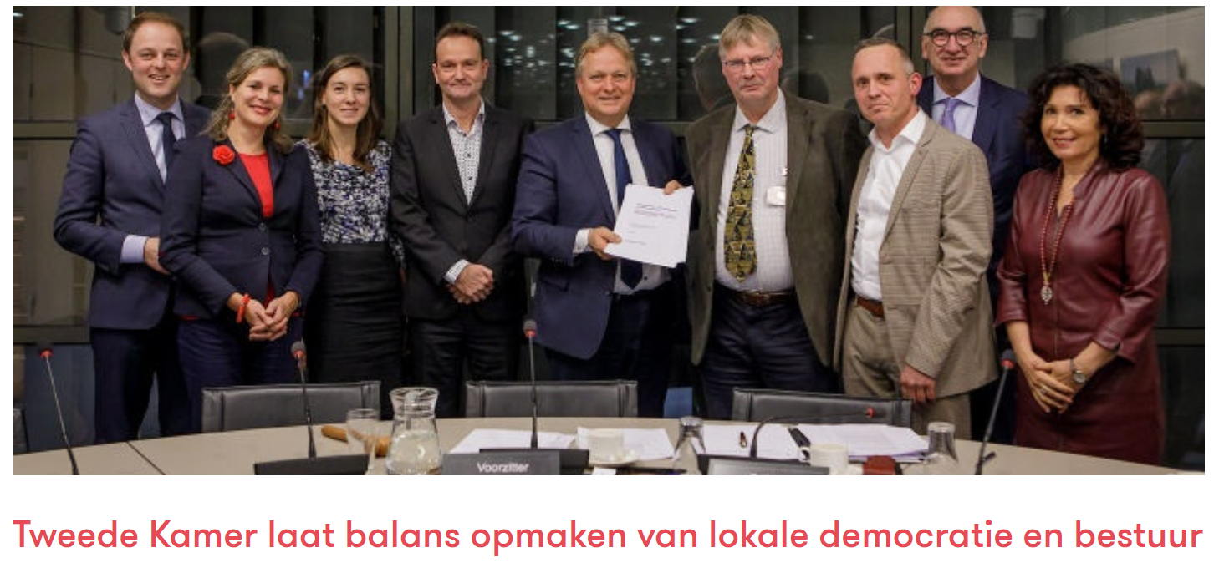

Slide 93
Taakverzwaring: Decentralisaties schaalvergroting: herindelingen schaalvergroting: regionalisering bestuurskracht democratie

Slide 94
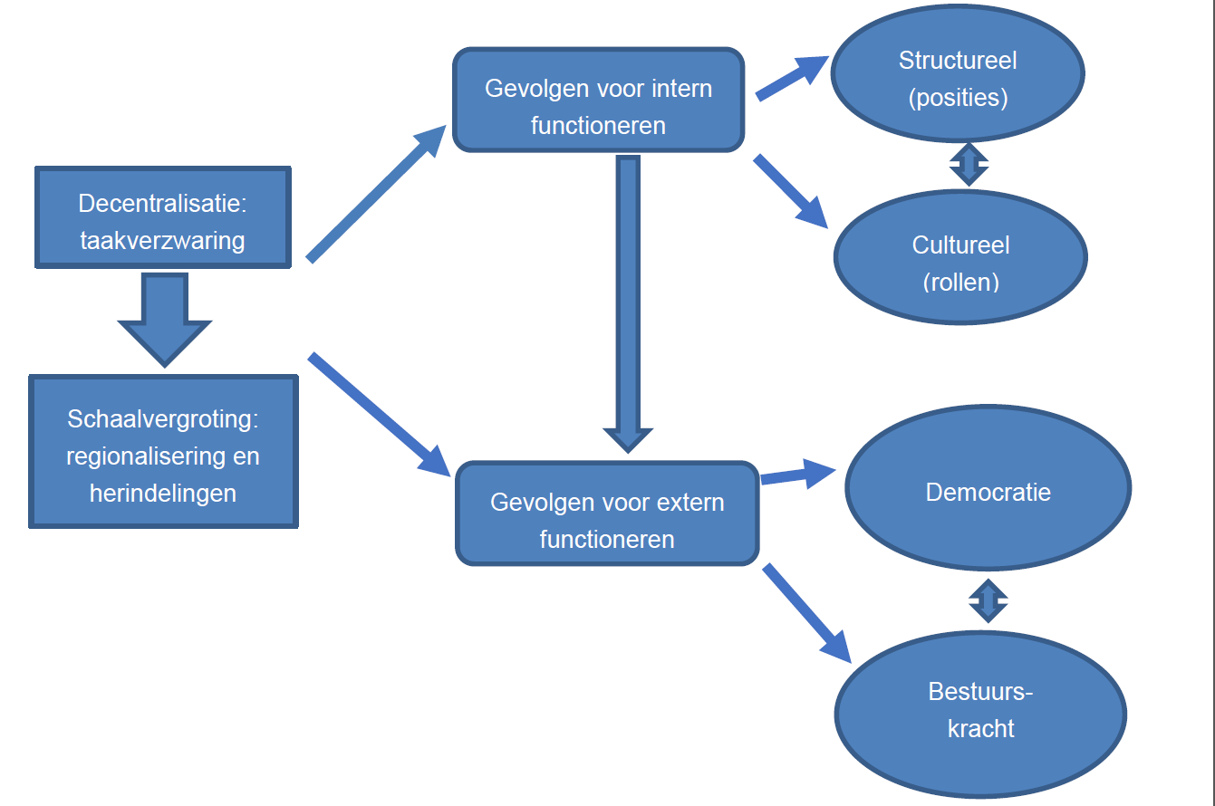

Slide 95

VERMAATSCHAPPELIJKING

Slide 96


Slide 97
VERMAATSCHAPPELIJKING
Meer rechtstreekse invloed inwoners in beleid overheid
  Representatieve én participatieve democratie
  Democratische vernieuwingen
Andere taakverdeling overheid-samenleving:
  Meer eigen verantwoordelijkheid inwoners, bedrijven en instellingen
  Bewonersinitiatieven: ‘doe-democratie’

Slide 98

Participatiedemocratie

Slide 99
Participatievormen
 | Individueel | Collectief
Agendavorming | Opiniepeilingen | Interactief bestuur
Besluitvorming | Referenda | Burgerforums, G1000
Uitvoering |  | ‘Right to challenge’ Doe-democratie

Slide 100
Eisen aan politieke participatie

Slide 101
Eisen aan politieke participatie
Effectieve invloed
Inclusiviteit: iedereen doet mee
Ontwikkeling burgerschap: kennis en vaardigheden
Kwaliteit debat: goede afweging visies en belangen
Legitimiteit: meer steun voor collectieve beslissingen

Slide 102


G1000: democratische innovatie
TEGEN VERKIEZINGEN!

Slide 103


Slide 104


Slide 105


Slide 106
Ervaringen G1000
Effectieve invloed: weinig doorwerking in lokale politiek
Inclusiviteit: oververtegenwoordiging ‘participatie-elite’
Ontwikkeling burgerschap: kennis en vaardigheden
Kwaliteit debat: goede afweging visies en belangen
Legitimiteit: meer steun voor collectieve beslissingen

Slide 107
Wanneer doen inwoners mee?
ACTIE MODEL

Slide 108
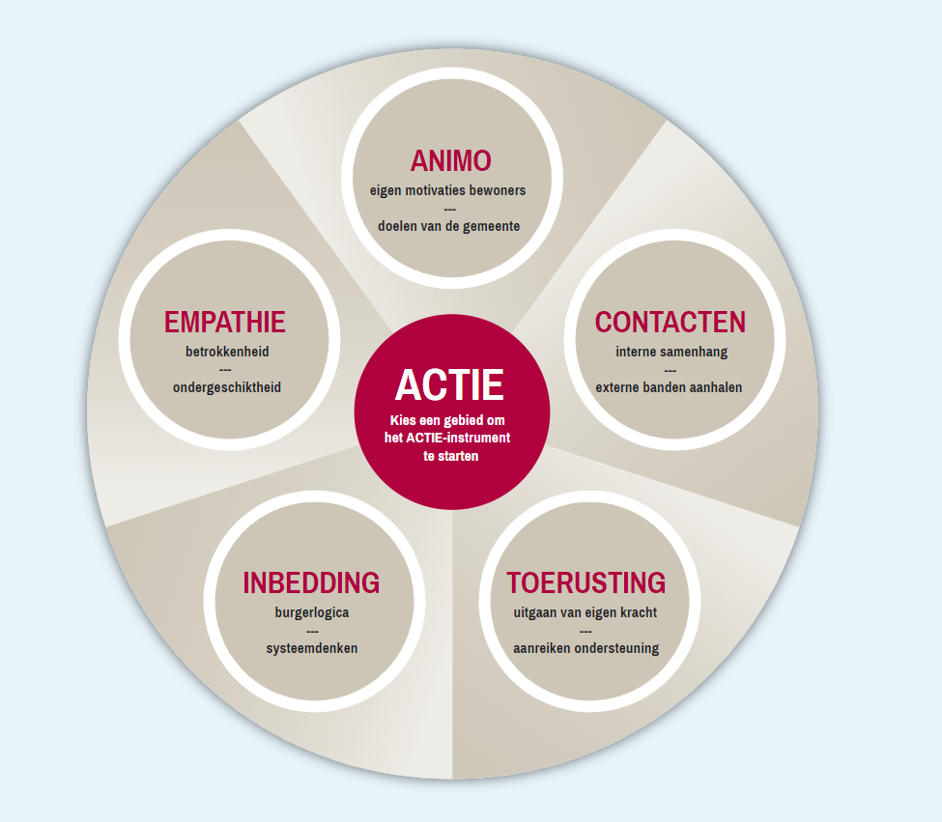

Slide 109
Schaalvergroting en vermaatschappelijking
schaalvergroten
Vermaatschappelijken

Slide 110
Drie typen gemeenten
Vermaatschap- pelijken schaalvergroten | Dezelfde overheidsrol: sturing en dienstverlening | Andere overheidsrol: co-productie en uitbesteding
zelfstandigheid | (0. Nul-optie) | 1. Doe-het-zelf-gemeente
Samenwerking of samenvoeging | 2. Loketgemeente | 3. Proeftuingemeente
Notes:
4 scenario’s. Welke past het best bij Halderberge?

Slide 111


Slide 112
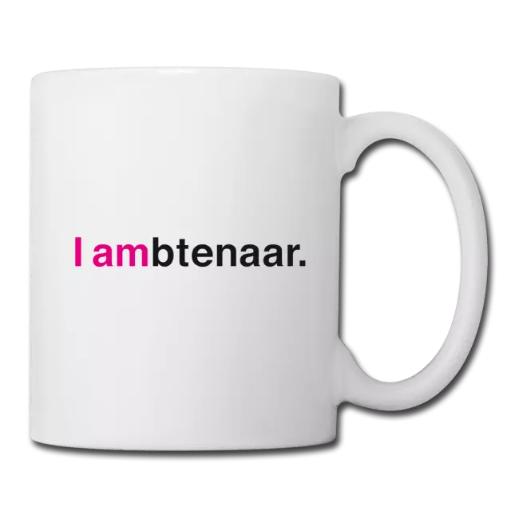

Slide 113
Omgaan met dilemma’s
Politieke dynamiek
  politieke sensitiviteit vs expertoordeel
‘Wethoudersbestuur’
  resultaatgerichtheid vs publieke waarden
Regionalisering
  lokaal vs regionaal belang
Vermaatschappelijking
  maatwerk vs rechtszekerheid

Slide 114
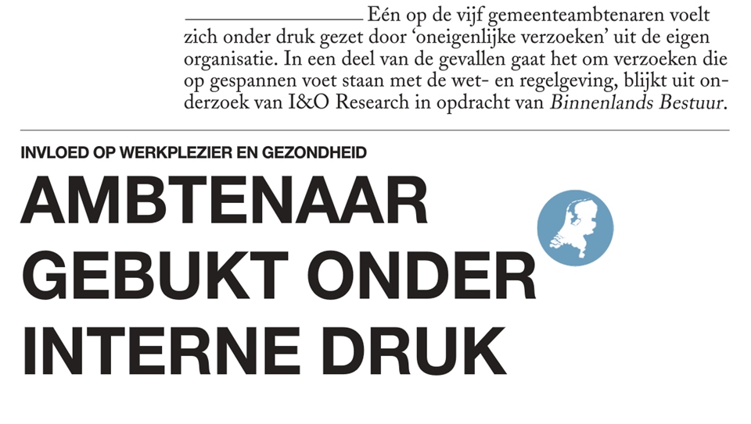

Slide 115
Welke nieuwe competenties zijn nodig en hoe wordt hierin voorzien?

